Slide 1
第八节 数组的翻译
这节讨论三个问题:
数组说明的翻译
数组元素的翻译
含数组元素的赋值语句的翻译
一 数组说明语句的翻译
进行数组说明语句的 翻译时,要把数组名填入符号表,并建立一内情向量表,记录维数,下标上下界,类型等。
简单起见,只考虑如下的数组说明:
A:array[L₁:U₁, L₂:U₂,....... L_{n}:U_{n} ] of TYPE

Slide 2
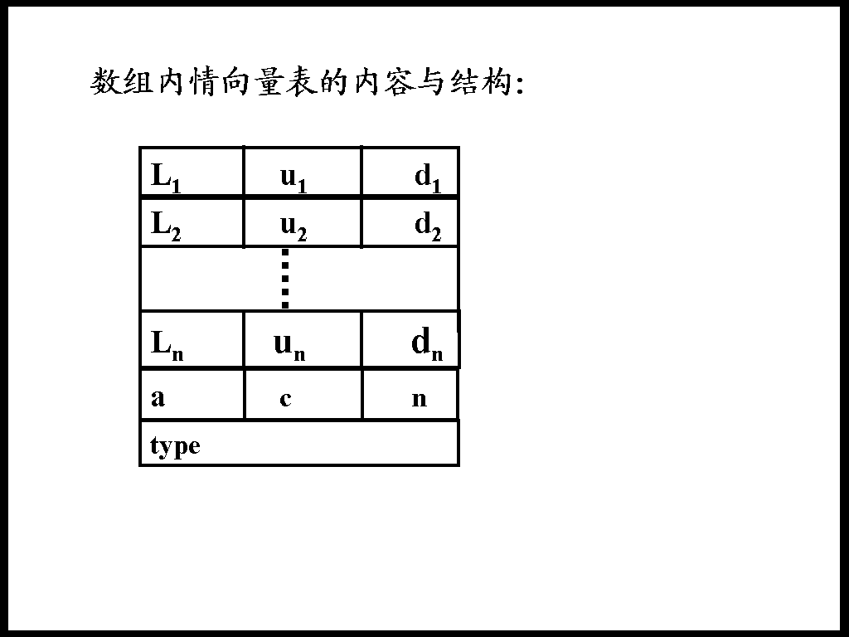
d_{i} = u_{i} -L_{i} +1

Slide 3
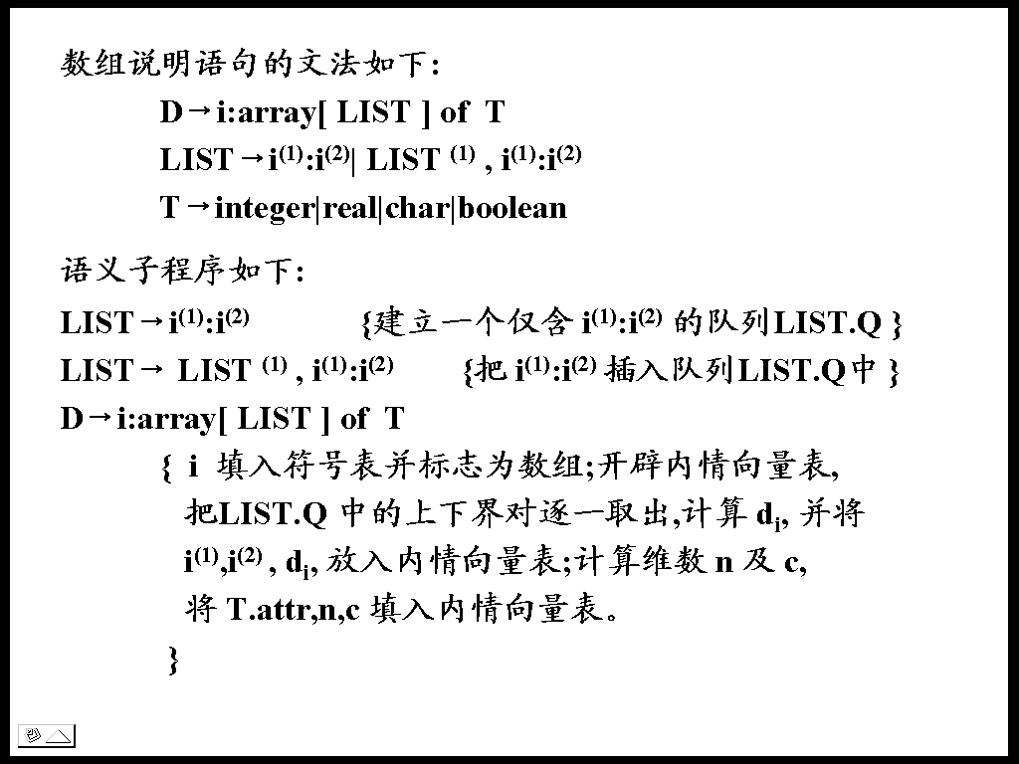

Slide 4
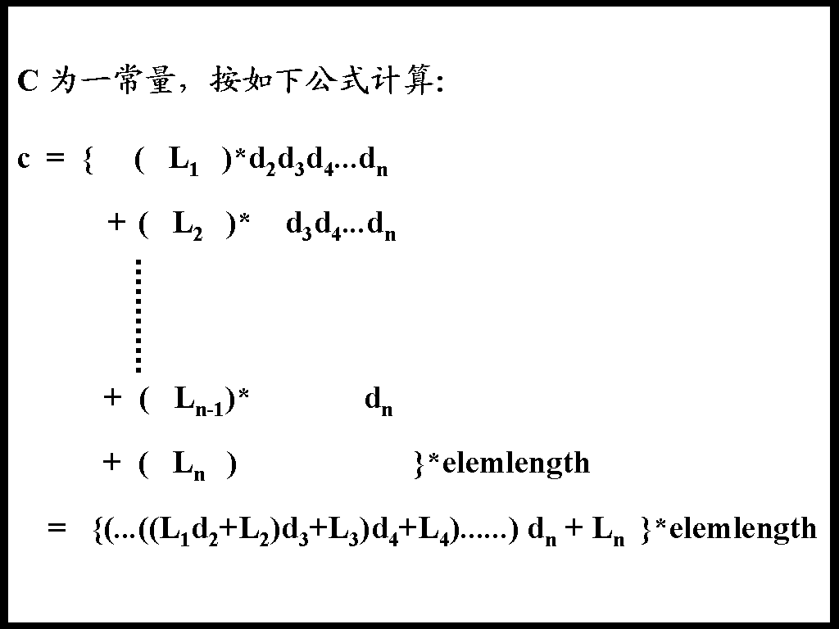

Slide 5
二 数组元素的翻译
设数组元素为: A[ E₁,E₂,......E_{n}], 要读取该元素值，首先要计算出该元素的地址:
addr=conspart+varpart
conspart =a -c
varpart = {(...((E₁d₂+E₂)d₃+E₃)d₄+E₄)......) d_{n} + E_{n} }
conspart 的 c 已经通过数组说明语句的翻译登记在内情向量表中；a 为数组分配的首地址。
而 varpart 中含有未知数,只能在程序运行时通过如下算法实现:

Slide 6
varpart:=E₁;k:=1;
while k<n do
{ varpart:=varpart*d_{k +1} + E_{k +1};
K:=k+1 }
下面是包含数组元素的变量的文法:
V→i | i [ E₁,E₂,....E_{n}]
为了便于实现上面的算法,文法改为如下形式:
V→i | Elist]
Elist→i [E | Elist¹,E
V 有两个值 : V.place , V.off
对于简单变量 , V.place = entry(i),V.off=0;
对于数组变量 , V.place = a -c , V.off=varpart;

Slide 7
Elist 有三个值 :
Elist.array // i 在符号表中的位置
Elist.dim // i 的维数
Elist.place // 存放 varpart 的中间结果
语义子程序如下:
V→i { V.place:=entry(i);
V.off:=0; }
Elist→i [E { Elist.array:=entry(i);
Elist.place:=E.place;
Elist.dim:=1 }

Slide 8
Elist→ Elist¹,E
{Elist.place:=newtemp( );
Elist.array:= Elist¹.array ;
Elist.dim:= Elist¹.dim+1;
dk:=get_dk(Elist.array, Elist.dim);
gen(* , Elist¹.place,dk, Elist.place);
gen(+ , E.place,Elist.place, Elist.place);
}
V→ Elist]
{ V.place:=newtemp( );
gen(-,Elist.array.a,list.array.c,V.place)
V.off:=Elist.place
}

Slide 9
三 含数组元素的赋值语句的翻译
赋值语句的文法扩充如下：
S→V:=E
E→E+E | E-E | E*E | E/E | (E) |V
只考虑如下两个产生式的语义子程序:
S→V:=E {若V.off=0 则 gen(:=,E.place, , V.place)
否则 gen(:=,E.place, , V.place[V.off] }
E→ V {若V.off=0 则 E .place:= V.place
否则{ E.place:=newtemp( );
gen(:=, V.place[V.off], , E.place) }
}

